Slide 1
Projets S3 Automatismes
GMP 2019-2020

Slide 2
Organisation générale
2 groupes de TP (C11 et C12)
Présentiel
B1 : 3 x 1h30 puis 3 x 3h
B2 : 6 x 1h30
Non présentiel
67h30 / 13 semaines (5h12’/semaine)

Slide 3
2 thèmes pour les deux groupes de TP
Cellule flexible de production
Robot mobile
Production répondant à une commande client
Prix fixés / premières prod. puis proposés par les groupes
Répartition de la production C11/C12
Organisation par postes/fonctions
Robot mobile / roues
Autonome
API programmé / TIA
Définition/Réalisation de la partie avant
2 robots adversaires
Désignation d’un vainqueur

Slide 4
Déroulement B1
Sem1/1h30
Sem2/1h30
Sem3/1h30
Sem4/3h00
Sem5/3h00
Sem6/3h00
Réappropriation API/logiciels
Conception réalisation mat.
Productions/rencontres
Sem1/1h30
Sem2/1h30
Sem3/1h30
Sem4/3h00
Sem5/3h00
Sem6/3h00

Slide 5
Objectifs de la séance 1
Pour C11 et C12 :
Présentation des 2 thèmes (Cahier des Charges)
Organisation des équipes :
1 équipe Cfp
1 équipe RM

Slide 6
Cfp : Conditionnement de dragées pharmaceutiques
Bon de Cde
Acceptation/Refus
Proposition de prix
C11 & C12
Répartition
des productions C11/C12
Production
ÉVALUATION
Nouvelles Cdes

Slide 7
Cfp : Conditionnement de dragées pharmaceutiques
1 manager
n ingénieurs
n opérateurs

Slide 8
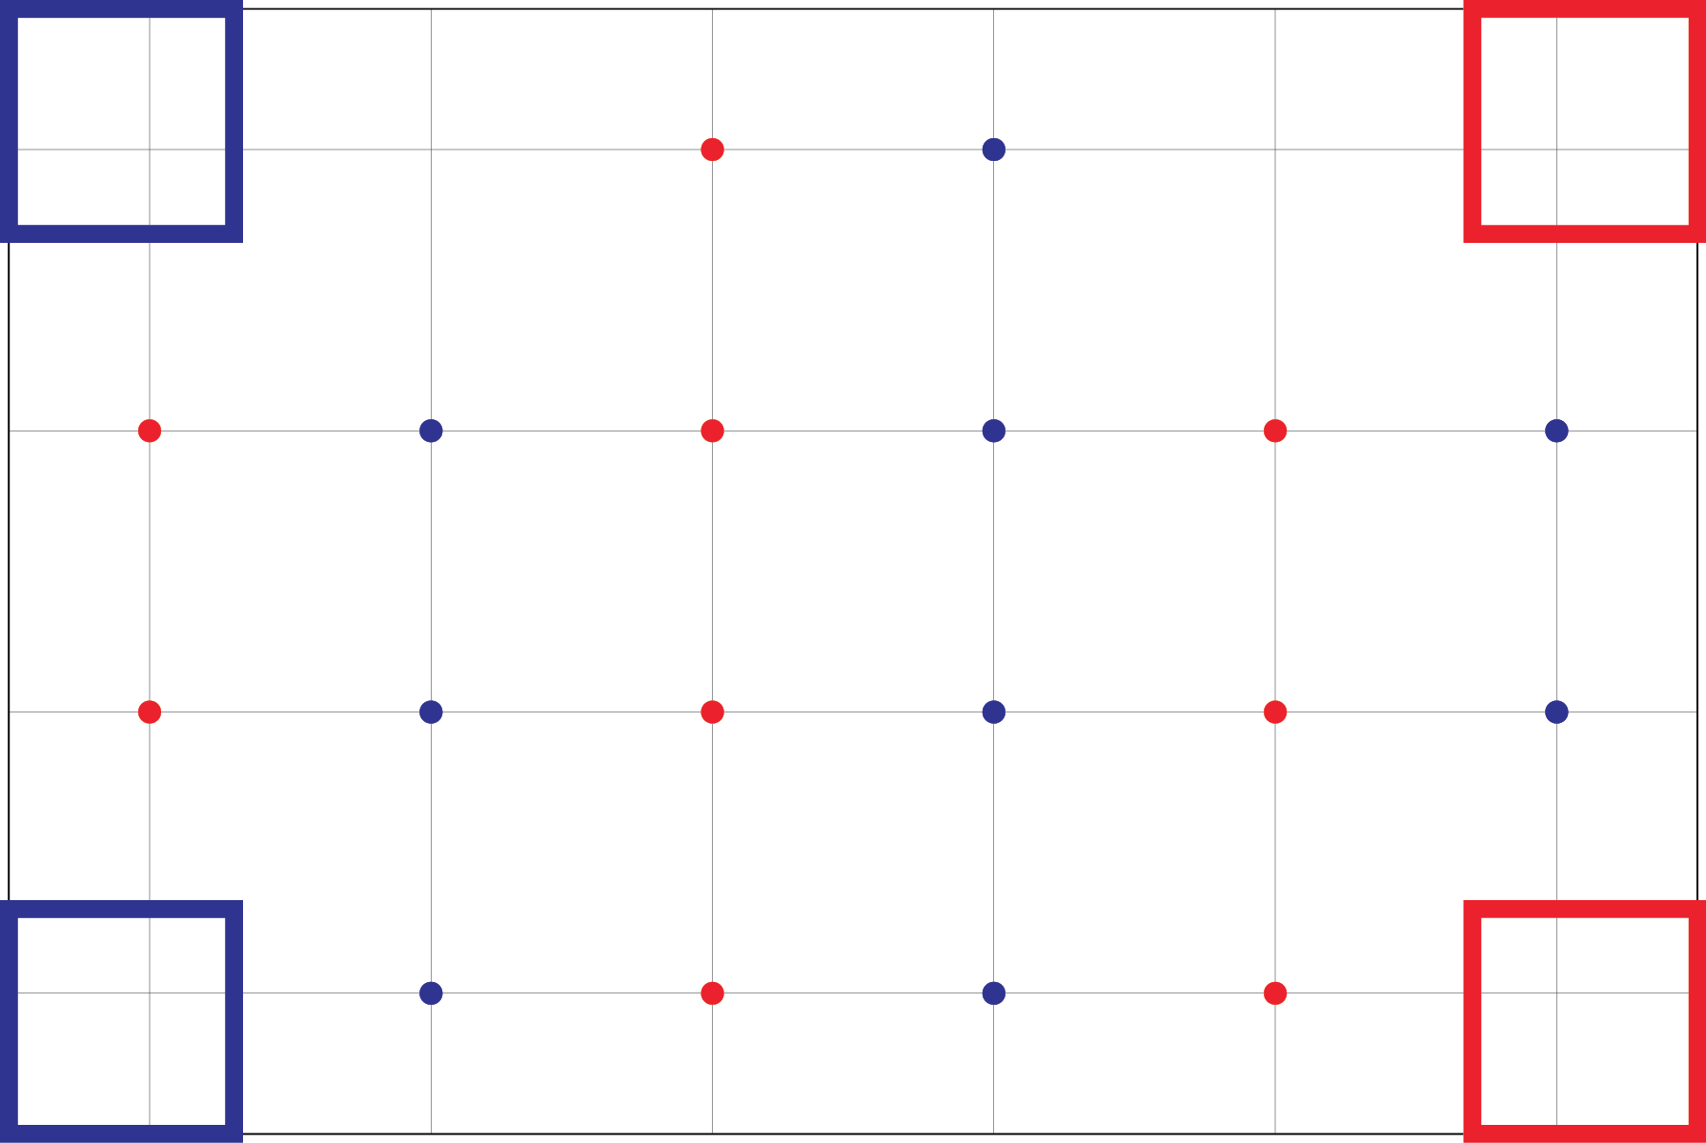
Robot mobile

Slide 9
Robot mobile
5’ de préparation.
90 sec de match.
On considère les colonnes placées dans la case de départ (ou sur la ligne) et de la couleur de la case.
Une colonne a la couleur du bloc le plus haut.
Barême :
1 point par colonne de 1 cylindre située dans un carré de départ de l’équipe
1+2 soit 3 points par colonne de 2 cylindres situées dans un carré de départ de l’équipe
3+2 soit 5 points par colonne de 3 cylindres situées dans un carré de départ de l’équipe
5+2 soit 7 points par colonne de 4 cylindres situées dans un carré de départ de l’équipe
Et ainsi de suite …

Slide 10
Robot mobile
5 pts
3 pts
5 pts
7 pts
0 pt

Slide 11
Projets S3 Automatismes
GMP 2019-2020

